Slide 1


ILCにおける
FPCCD崩壊点検出器についての
シミュレーションによる性能評価
東北大学 釜井大輔
東北大学, 高エ研^{A}, 信州大学^{B},
杉本康博^{A}, 田窪洋介^{A}, 藤井恵介^{A},宮本彰也^{A}, 佐藤比佐夫^{B}, 山本均
日本物理学会 2011年秋季大会 弘前大学

Slide 2
ILC
International Linear Collider (国際線型加速器)
  電子・陽電子衝突型線型加速器
  重心エネルギー : 500 GeV (アップグレード → 1 TeV)
  ピークルミノシティ : 2 x 10³⁴ cm⁻²s⁻¹
  全長 : 31 km
5GeV 電子
ダンピングリング
5GeV 陽電子
ダンピングリング
e⁻
e⁺
偏極陽電子源
(Helical undulator)
偏極電子銃
最終収束
衝突点

Slide 3
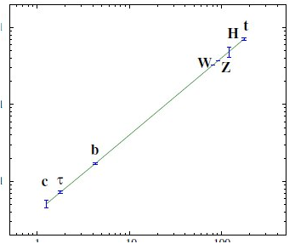
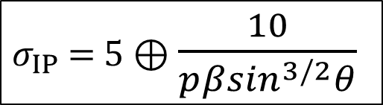
ILCの崩壊点検出器
ヒッグス結合と質量の相関
ILCが目指す物理
  標準理論を超える物理
  Higgsの精密測定
    H → bb, cc, など
1
t
ヒッグス結合
W
H
Z
0.1
b
0.01
c
τ
精度良く識別！
H
b
c
1
10
100
質量(GeV)
数百ミクロン
b, c クォークを精度良く識別(フレーバー・タグ)
要求される
インパクトパラメーター分解能
$σ_{IP}$ = 5 $⊕$ $\frac{10}{pβ\sin^{3/2}θ}$

Slide 4
崩壊点検出器への要求
崩壊点検出器の課題
  衝突点の最近傍に設置される検出器 (R=1.6 cm)
ペアバックグラウンド
γ
e-
e+
e+
e-
e-
バンチ
e+
γ
バンチ

Slide 5
崩壊点検出器への要求
崩壊点検出器の課題
  衝突点の最近傍に設置される検出器 (R=1.6 cm)
  1トレイン分のデータを蓄積して読み出しを行う
ビーム構造
ペアバックグラウンド
200 ms
970 μs
γ
e-
e+
e+
e-
e-
ここで読み出し
バンチ
e+
γ
バンチ
1トレイン =1312バンチ
1バンチ

Slide 6
崩壊点検出器への要求
崩壊点検出器の課題
  衝突点の最近傍に設置される検出器 (R=1.6 cm)
  1トレイン分のデータを蓄積して読み出しを行う
  ペアバックグラウンドによるピクセル占有率が問題となる。
      20 x 20 um² CCD で数十% → 1%程度にしたい
ビーム構造
ペアバックグラウンド
200 ms
970 μs
γ
e-
e+
e+
e-
e-
ここで読み出し
バンチ
e+
γ
バンチ
1トレイン =1312バンチ
1バンチ

Slide 7
崩壊点検出器への要求
崩壊点検出器の課題
  衝突点の最近傍に設置される検出器 (R=1.6 cm)
  1トレイン分のデータを蓄積して読み出しを行う
  ペアバックグラウンドによるピクセル占有率が問題となる。
      20 x 20 um² CCD で数十% → 1%程度にしたい
ビーム構造
ペアバックグラウンド
200 ms
970 μs
γ
e-
e+
e+
e-
e-
ここで読み出し
バンチ
e+
γ
バンチ
1トレイン =1312バンチ
1バンチ
解決策 : ピクセルを小さくする→ FinePixelCCD!!
ILCのためにFPCCD崩壊点検出器を開発している。

Slide 8
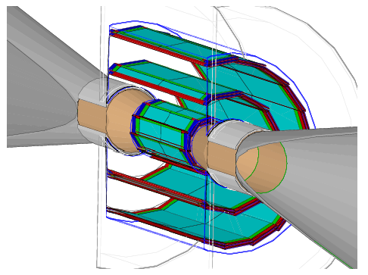
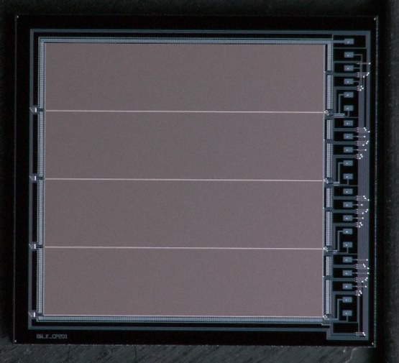
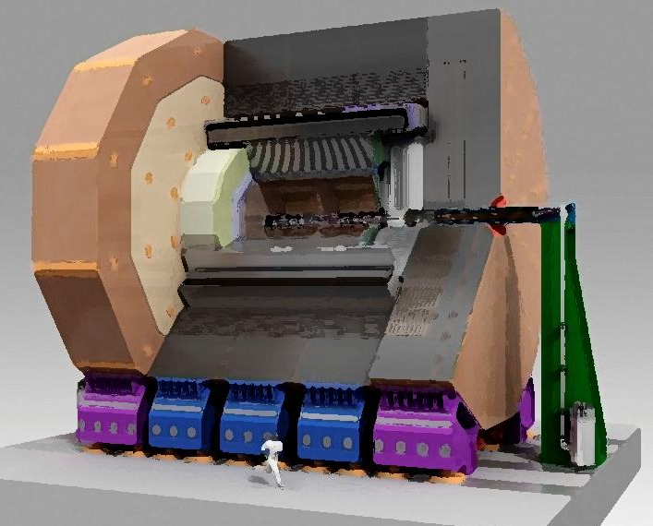
FPCCD崩壊点検出器
3ダブレット構造
FinePixelCCD崩壊点検出器
  ピクセルサイズ : 5 x 5 um²
  総ピクセル数 : ~10¹⁰ pixels
  全空乏型
  トレイン間に読み出し
FPCCD試作器
ILC測定器

Slide 9
FPCCD崩壊点検出器の利点
FinePixelCCD崩壊点検出器
  ピクセルサイズ : 5 x 5 um²
  総ピクセル数 : ~10¹⁰ pixels
  全空乏型
  トレイン間に読み出し
高い位置分解能・インパクトパラメーター分解能
ピクセル占有率の低減
高い2粒子分解能
ビーム由来の高周波ノイズ
の影響を受けない
クラスター形状による入射方向識別
シグナル
バックグラウンド
バックグラウンドは螺旋軌道を描く
ビーム軸

Slide 10
FPCCDのためのソフトウェア
ILC専用のシミュレーションパッケージはFPCCD崩壊点検出器に対応していなかった。
必要なソフトウェア
  FPCCDから得られる信号を再現(デジタイズ)
  信号から粒子の通過点を再構成 (クラスタリング)
  バックグラウンドとシグナルを重ね合わせる (オーバーレイ)
  これらを開発し、ILC専用のパッケージに組み込んだ。
  通過点から飛跡を再構成 (トラッキング) ← 開発中

Slide 11
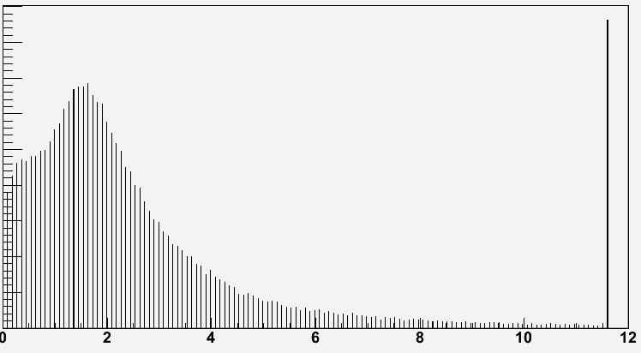
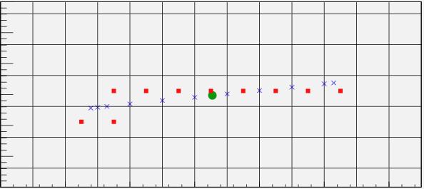
FPCCDデジタイザー
FPCCDからの出力を再現
  ヒット点の位置と運動量を取得し、飛跡を計算する。
  飛跡とピクセル境界との交点から出力のあるピクセルを特定する。
  粒子の通過距離からエネルギーデポジットを算出し、ランダウ分布で近似する。
  ノイズを乗せる。
各ピクセルのエネルギーデポジット
5µm
ピクセルヒット
真のヒット
5µm
(7bitsにデジタイズ)
飛跡
keV

Slide 12
FPCCDクラスタリング
粒子の通過点を再構成
  隣接したピクセルを１つのクラスターとみなす。
  エネルギーデポジットによる加重平均として通過点を再構成。
トラック
エネルギーデポジット
クラスタリング前
エネルギーデポジット
トラック
ラダー
ラダー
加重平均をとる
再構成点
再構成点
クラスタリング後
1つしかピクセルが鳴らないと分解能が落ちることがある

Slide 13
シミュレーション結果
位置分解能
インパクトパラメーター分解能
ピクセル占有率
(既存のトラッキングソフトを使用)

Slide 14
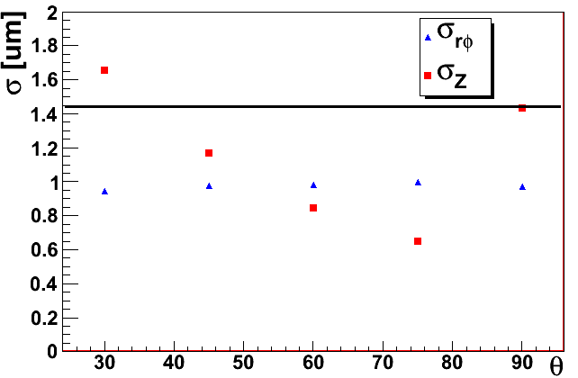

位置分解能
各レイヤーでの位置分解能のθ依存
  1umよりも良いR-Φ分解能が得られた。
  θが小さいほどZ分解能は悪い。
  垂直方向のトラックはZ分解能が落ちる。
θ
Z
R
φ
位置分解能
θ | σ_{Z} | σ_{R-φ}
90゜ | 1.5 um | 0.94 um
75゜ | 0.64 um | 0.96 um
60゜ | 0.83 um | 0.96 um
45゜ | 1.2 um | 0.96 um
30゜ | 1.6 um | 0.98 um
$$5\left[um\right]/\sqrt{12}$$

Slide 15
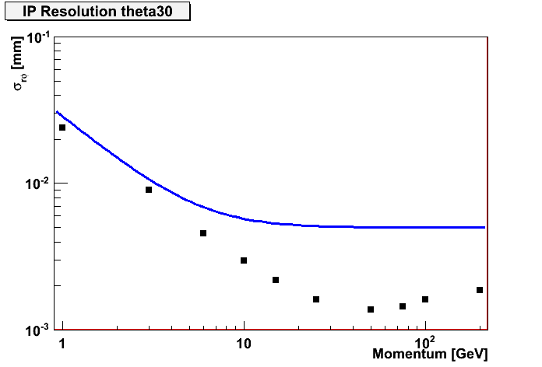
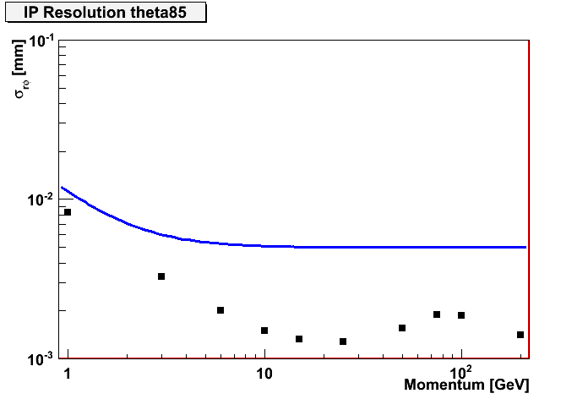
インパクトパラメーター分解能
運動量ごとのR-Φ方向のインパクトパラメーター分解能
  σ_{ノイズ} : 50 e⁻/pixel, スレッショルド : 200 e⁻/pixel
  要求性能を十分に満たす分解能が得られた。
インパクトパラメーター分解能
θ = 30°
θ = 85°
要求性能
要求性能

Slide 16
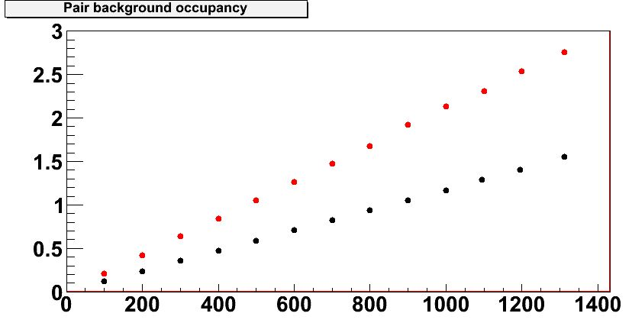
ピクセル占有率
1トレイン分のペアバックグラウンドによるピクセル占有率
  最内層内側 : 2.76 %, 最内層外側 : 1.55 %
  従来のCCDに比べ、非常に低い占有率が得られた。
  → この環境で十分精度良くイベント再構成ができるか調べる。
  最内層でのピクセル占有率 vs バンチ衝突回数
最内層 :
第2層 :
ヒットしたピクセル数
ピクセル占有率 [%]
ピクセル
占有率
=
全体のピクセル数
#BX

Slide 17
開発中のソフトウェア
トラッキングソフトウェア

Slide 18
トラッキングソフトウェア
既存のトラッキングソフトウェアに変えて、FPCCD崩壊点検出器の特徴を生かしたトラッキングソフトウェアを開発中
トラッキング
1.トラックファインディング
複数のヒット点からトラックを
形成しうるヒット点を見つける
2.トラックフィッティング
ヒット点が形成するトラックの
パラメーターをフィットする
一般的な
トラックファインディング
Old :
New :
Χ² フィット
FPCCDの構造を生かした
トラックファインディング
Kalman Filter
導入が完了
開発中

Slide 19
トラックファインディング – ベクトルヒット
トラックファインディングのアルゴリズムについて
  3ダブレット構造を生かしてトラックを探す。
Tracker Hit
Outer
Middle
Inner

Slide 20
トラックファインディング – ベクトルヒット
ペア2層でベクトルヒットを作る。
クラスター形状によってフィルタリングを行う。
ベクトルヒット :
Tracker Hit
Outer
Create vector hits
Cluster shape based filter
Middle
Inner

Slide 21
トラックファインディング – ベクトルヒット
外側2層でだけでヘリックスを作る(最内層はバックグラウンドが多いため)。 → スピードアップが期待できる
Tracker Hit
Outer
Create vector hits
Cluster shape based filter
Matching outer and mid vector
Middle
Create helix
Inner

Slide 22
トラックファインディング – ベクトルヒット
最内層までヘリックスを伸ばし、トラックを決定する。
Tracker Hit
Outer
Create vector hits
Cluster shape based filter
Matching outer and mid vector
Middle
Create helix
Matching in inner-vector
Inner

Slide 23
トラックファインディング – クラスター形状フィルタ
ベクトルヒットを作る際にクラスター形状により整合をとる。
  より正確なトラックファインディングが期待できる
ベクトルヒット
ベクトルヒット
Match
Miss Match
このベクトルヒットは
作られない
ラダー
ラダー

Slide 24
まとめと予定
ILCの崩壊点検出器として、FPCCD崩壊点検出器を開発している。
FPCCD崩壊点検出器の性能評価のためのシミュレーションソフトウェアの開発を行った。
  位置分解能 : σ_{R-Φ} < 1 um
  インパクトパラメーター分解能 : 要求性能をクリア
  ピクセル占有率 : 最内層内側 2.76%, 最内層外側1.55%
現在トラッキングソフトウェアを開発中
予定
  バックグラウンドの影響の評価
  フレーバータグ性能の評価

